Slide 1
Deep Learning für autonomes Fahren
Ansatz der Direct Perception
Timo Bergerbusch
Seminar
am Lehrstuhl für Software Engineering
RWTH Aachen

Slide 2
Überblick
1.
Einführung: Convolutional Neuronal Nets
2.
Übersicht bisheriger Entwürfe
3.
Die Direct Perception
4.
Training und Test

Slide 3
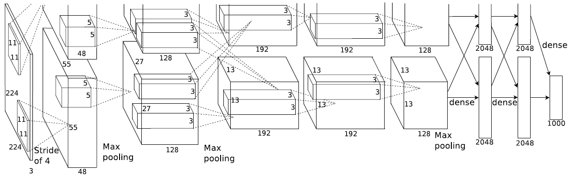
Einführung: Convolution Neural Nets
Neuronales Netz: 3 Layer-Gruppen
Convolutional:
mehrere Hidden-Layer (deep)
Nicht notwendigerweise fully connected
AlexNet
…
Input
hidden
output

Slide 4
Überblick
1.
Generelle Einführung: Convolutional Neuronal Nets
2.
Übersicht bisheriger Entwürfe
3.
Die Direct Perception
4.
Training und Test

Slide 5
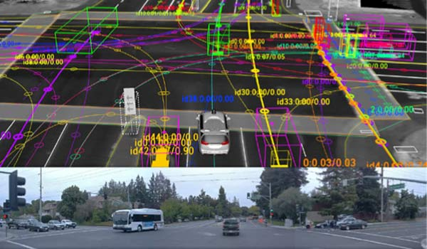
Übersicht bisheriger Entwürfe mediated percetion
Multi-Komponenten Prozess
Internes 3D-Modell der Welt
Probleme:
Aufwendig
irrelevante/redundante Daten
Eigenständigen Bereiche sind offene Forschungsfragen
Mögliche eigenständige Einheiten
Abriebmessung
Personenerkennung
Abstandsmessung
Linienerkennung
Fahrzeugerkennung
Geschwindigkeitserfassung
vertretbar und robust aber suboptimal

Slide 6
Übersicht bisheriger Entwürfe mediated percetion
Multi-Komponenten Prozess
Internes 3D-Modell der Welt
Probleme:
Aufwendig
Irrelevante/redundante Daten
Komponenten sind selbst offene Forschungsfragen
Mögliche eigenständige Einheiten
Abriebmessung
Personenerkennung
Abstandsmessung
Linienerkennung
Fahrzeugerkennung
Geschwindigkeitserfassung

Slide 7
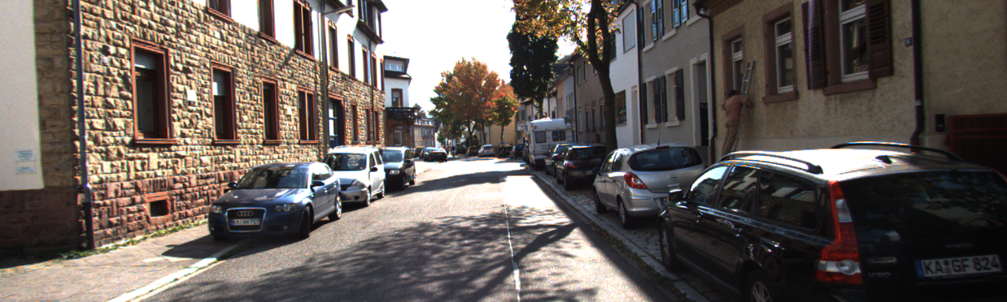
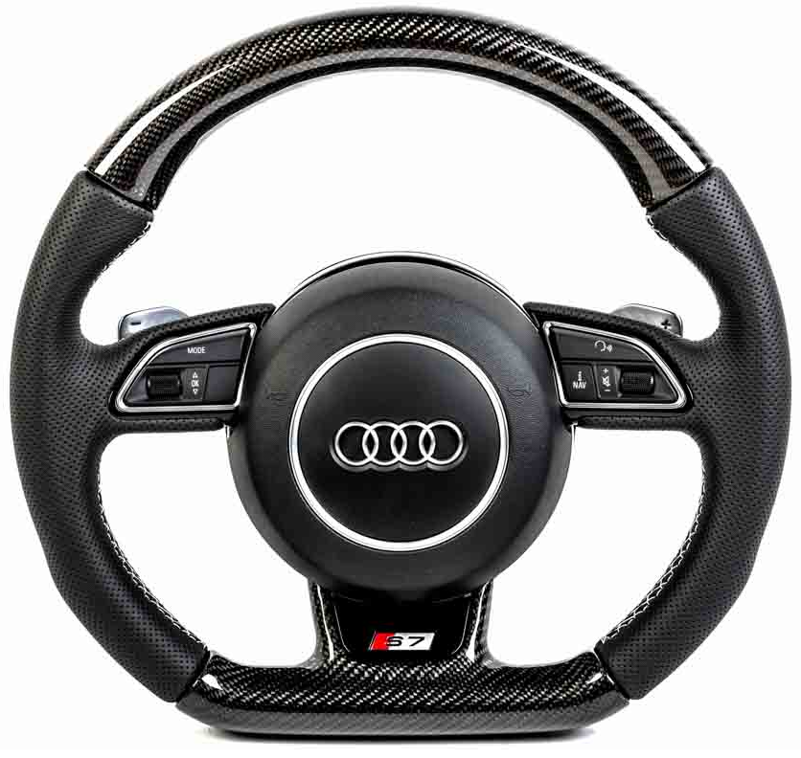
Übersicht bisheriger Entwürfe Behavior Reflex
Direktes Abbilden von
Kamera-
aufnahmen
Einschlagwinkel
Gut für einfache, eher schlecht für komplexe Aufgaben

Slide 8
Überblick
1.
Generelle Einführung: Convolutional Neuronal Nets
2.
Übersicht bisheriger Entwürfe
3.
Die Direct Perception
4.
Training und Test

Slide 9
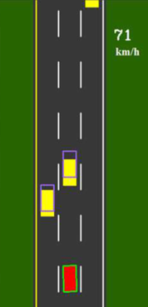
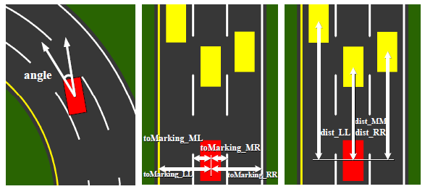
Die Direct Perception
Hybrid aus beidem: mediated und behaviour
Berechnung ausgewählter Werte: Afforanz
Verwendung eines state-of-the-art CNN (ConvNet)
Minimalistische Modellierung

Slide 10
Überblick
1.
Generelle Einführung: Convolutional Neuronal Nets
2.
Übersicht bisheriger Entwürfe
3.
Die Direct Perception
4.
Training und Test

Slide 11
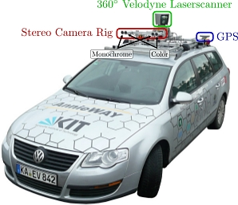
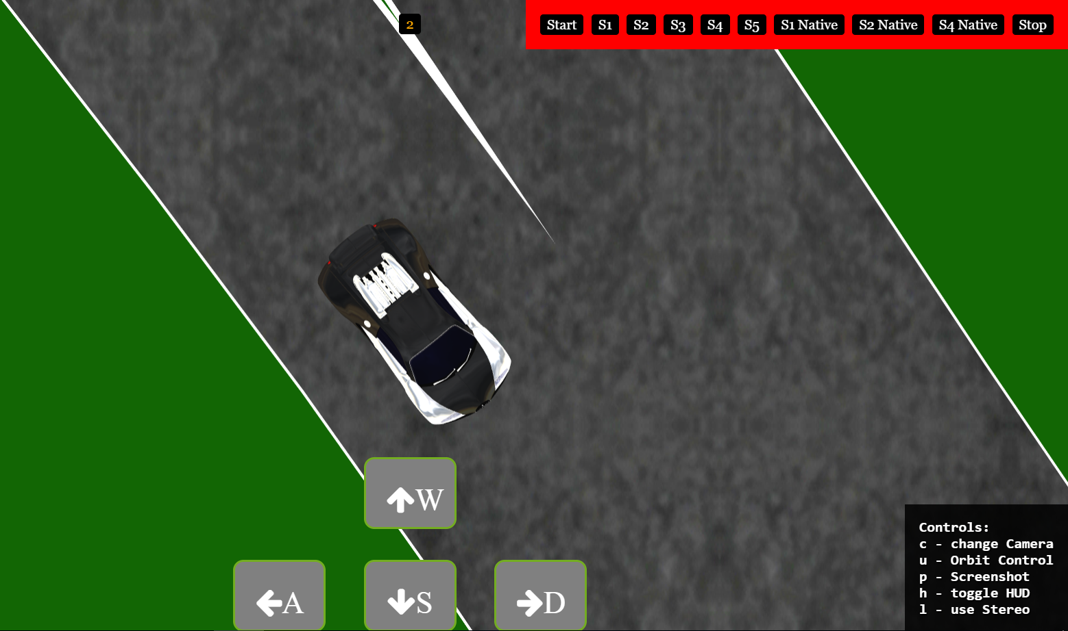
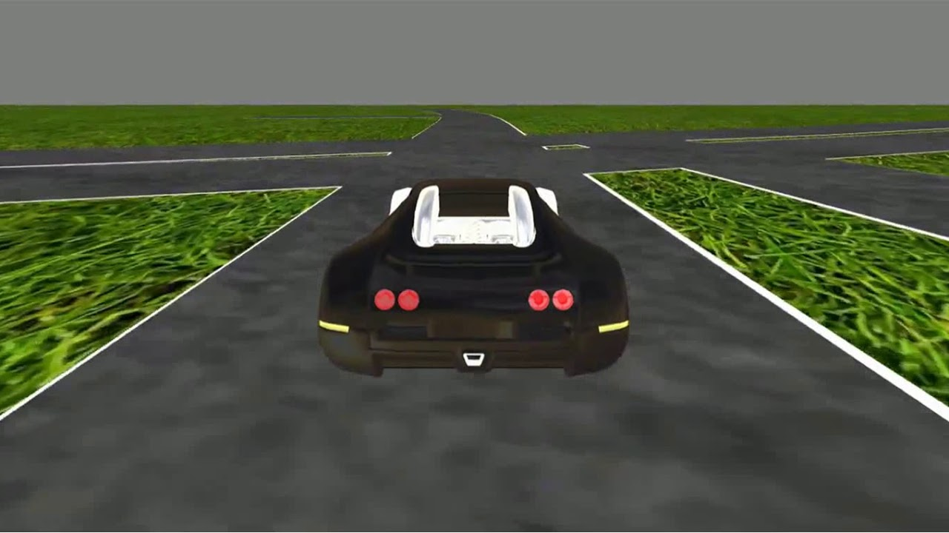
Training
TORCS: The Open Racing Car Simulator
KITTI Datensatz: 6 Stunden echter Fahrt
Verschiedene Kameraarten und Winkel
Zusätzliche Messungen
Standard zum Vergleich
MontiSim
Physik-Engine
Umweltsimulation
Browser Visualisierung
Simulator Verknüpfungen

Slide 12
Überblick
1.
Generelle Einführung: Convolutional Neuronal Nets
2.
Übersicht bisheriger Entwürfe
3.
Die Direct Perception
4.
Training und Test

Slide 13
Standardtextfolie: Titel über 1-2 Zeilen
Titel: schwarz, Arial, 28pt, 1-2 Zeilen, linksbündig
Fließtext und Titel sind linksbündig angeglichen
Links bleibt bei jeder Folie ein Rand frei (genau wie hier)
Im Fließtext wird Groß- und Kleinschreibung verwendet.
Schriftgröße: 20 pt.; ab Einrückungstiefe 3: 18pt
Auf einer, zwei oder maximal drei Zeilen erzielen die Aussagen eine optimale Wirkung.
Für Auszeichnungen können Farben verwendet werden.
empfohlen ist:
dieses Blau z.B. für Begriffsdefinitionen oder Hinweise
in Sonderfällen dieses Rot
Die Folien müssen über Beamer und in Druckform lesbar sein!
Auch in Schwarz/Weis-Drucken müssen alle relevanten Informationen sichtbar sein.
Farben werden sparsam eingesetzt.
Kursiv und Unterstreichen wird nicht eingesetzt, Fettdruck sehr sparsam ggf. in Kombination mit Farbe blau

Slide 14
Standardfolie mit Knacksatz
Ein „Knacksatz“ steht am Ende der Folie und fasst diese zusammen.
Er ist optional und beinhaltet nur die Kernmessage
Fließtext und Knacksatz sind linksbündig angeglichen
Knacksatz: Arial, 20pt, schwarz, linksbündig, eingerahmt
Der Knacksatz fasst die Folie auf einer oder maximal zwei Zeilen knackig zusammen.

Slide 15
Folie mit Text links und rechts
Selten verwendet, aber mögliche Einsatzform:
Grundsätzlich gelten dieselben Regeln wie bei der Standardtextfolie
inklusive Einrückungen
Knacksatz auch hier verwendbar
Abweichungen:
Schriftgröße generell eine Einheit kleiner (18pt und 16pt)

Slide 16
Text links und Diagramm rechts
Selten verwendet, aber mögliche Einsatzform:
Grundsätzlich gelten dieselben Regeln wie bei der Text links/rechts – Folie
Diagramm rechts kann durch Zeichnung oder Standard-Diagramm hinzugefügt werden

Slide 17
Text oben und dann Diagramm
Empfehlenswerter:
knappe textuelle Erläuterung, dann das Diagramm
Beispiel:
Text kann das Diagramm auch umfassen.
Diagramme fast grundsätzlich mit Englischem Text!
MMI / GUI
Databases
Neighbor systems
System
Telematics / Internet

Slide 18
Animation
... wird nur äußerst sparsam eingesetzt.
Standard ist:
gesamter Folieninhalt wird sofort angezeigt
keine Dynamik bei Texten
keine fließenden Übergänge zwischen Folien
Animationen werden ggf. in Diagrammen eingesetzt, um das Voranschreiten von Transformationen zu beschreiben
eine Variante ist dann das Erstellen des gesamten Ergebnisses
und dann die Zerteilung in mehrere Folien.
Beispiel:
Step 1:
In
Data
Key
Stub
RDB
Req

Slide 19
Animation - Beispiel
Auf genaue Übereinstimmung verbleibender Teile ist zu achten
Beispiel:
Step 2:
In
Data
Key
Stub
RDB
Req
ENC
DEC

Slide 20
Animation - Beispiel
Beispiel:
Step 3:
In
Data
Key
Stub
RDB
Req
ENC
CData
DEC
Data’

Slide 21
Most common Diagram Type Abbreviations
Rep.
AG
Attribute grammar
MOF
Meta Object Facility
AD
Activity diagram
OD
Object diagram
CD
Class diagram
SC
UML Statechart
CSD
Composition structure diagram
SD
Sequence diagram
MA
MontiArc diagram
TC
JUnit test case
MG
MontiCore grammar
Java
Java Code
C++
C++ Code
MAA
MontiArc Automaton
Graph
TC
Deployment Diagram
Statechart
html
LaTeX
Component Diagram
Automaton
Commandline
text
OD Result
Message
Wiki
OD Data
Grammar
Result

Slide 22
Extension in the flag
1) Name
2) Purpose (what does the model show), here based on CD
3) When we can distinguish handcoded and generated stuff:
CD filename
RTE-CD
Tool-CD
Testsystem-CD
AST-CD
Product-CD
discuss
Product-CD
Tool-CD
Java
«gen»
«gen»
«gen»
animated
Product-CD
Tool-CD
Java
home
«handcoded»
«handcoded»
«handcoded»
excercise

Slide 23
UML Templates
UML-Diagramme haben ein normiertes Aussehen
UML-Diagramme werden grundsätzlich in Powerpoint direkt erstellt
damit können Abweichungen von Standards und erläuternde Kommentare untergebracht werden sowie
Weiterverarbeitung vorgenommen werden
(Import aus Word ist strikt verboten!)
Beispiele sind in Englisch formuliert
Nachfolgend wird für jede Diagrammart bzw. jedes Konzept eine Vorlage erstellt
Text in Diagrammen wird in Arial (oder Times Roman) gehalten
16pt (oder 14pt), schwarz, Englisch (USA),
kursiv oder unterstrichen wenn es UML erfordert
Erläuterungen über die Diagramme sind in Blau gehalten.

Slide 24
UML Vorlagen
Nachfolgend existieren Vorlagen zu jeder Diagrammart:
Klassendiag. Objektdiag. Statecharts
Sequenzdiag. Aktivitätsdiag Use Cases
Deployment D. Component D. Package D.
Vorlagen werden durch Copy&Paste eingesetzt
Vorlagen existieren in mehreren Größen und Formen für wesentliche UML-Konzepte
Teilweise existieren zusammengestellte Blöcke, z.B. für Klassen
Vorsicht: für gute Ergebnisse ist i.A. ein Aufbrechen und Neu-Arrangement der einzelnen Komponenten notwendig
Keine Verbindungen verwenden, das klappt i.A. nicht!
Gutes Layout ist sehr wichtig!

Slide 25
Erläuterungen
Erläuterungen über UML-Diagramme werden abgehoben
in Blau, Comic Sans MS und kursiv, 16pt
Erläuterungen werden über geschwungene Pfeile an die erläuterten Elemente gebunden
geschwungene Pfeile sind lang genug
Pfeilspitze ist offen
Beispiel:
Akteur
Akteur

Slide 26
Stereotypen , Kommentare
Offizielle und einzige Verwendung von Stereotypen: «name»
!Nicht erlaubt: <<name>>
Tags haben die Form {Bla} oder {Bla=Value}
Offizielle UML-Kommentare haben die Form (unabhängig davon gibt es die blauen Erklärungen außerhalb der UML):
Text
SD
Customer
name
address
birthday
comment that marks
a diagram (here sequence
diagram)
comment

Slide 27
Klassendiagramme – eine Klasse
eine Klasse hat drei Teile: Namen, Attribute, Methoden
Name ist zentriert, Attribute und Methoden linksbündig (16pt)
Groß- Kleinschreibung-beachten (analog Java Codingstandards)
Größe jeden Blocks ist der Anzahl der Textzeilen anzupassen
i.A. keine Fettschrift oder Kursivität
Zeilenabstände in einem Abschnitt bleiben normal
Breite: Entweder nach Bedarf oder nach Aussehen anderer Klassen
class
Customer
Customer
Customer
Customer
name
address
birthday
name
address
birthday
name
address
birthday
Name
changeAdr(Address adr)
setAge(Age a)
to demonstrate that no
method is available
method

Slide 28
Klassendiagramme - Assoziation
Assoziationen stehen zwischen Klassen
Multiplicity, Rolename, Assoc-Name etc. sind geeignet anzubringen
Pfeile sind ausgefüllt
14pt oder 16pt
association
multiplicity
recursiveAssoc
Customer
ownerOf
Account
1
*
name
address
birthday
number
balance
interestRate
0..1
*
Customer
0..1
*
Name
rolename
{tag=value}

Slide 29
Klassendiagramm – Komposition, Vererbung
Komposition = Diamant, Vererbung = Dreieck
deren Größe ist immer gleich!
Gutes Layout beachten (Symmetrisch)
Klassen-Boxen sind gleich hoch
Linien schließen bündig ab
Person
Car
*
Wheel
Man
Woman

Slide 30
Übernahme von Diagrammen/Text:
Die Übernahme von Diagrammen klappt im Allgemeinen nur schlecht. Ein großes Problem ist es, nach der Übernahme die Formatierung (Schriftgröße etc.) hinzubekommen. Daraus ergeben sich dann Probleme mit den Zeilenabständen und den Größen der umschließenden Boxen.
Durch viel Aufwand kann dies zwar hinbekommen werden, aber die Diagramme sind dann kaum mehr weiter entwickelbar.
Besser ist oft: Diagramm neu zeichnen und Text neu tippen (evtl. hilft es den Text in einen Editor zwischen zu kopieren, weil dann die alte Formatierung verloren geht und neu begonnen werden kann.
Am besten ist es, von Master-Templates auszugehen und diese zu kopieren.

Slide 31
Objektdiagramm
im Prinzip wie Klassendiagramm, Unterschiede sind:
i.A. werden Methoden weggelassen
Attribute enthalten Werte
Objekte sind benannt tony, tony::Person, oder anonym ::Person
„::“ oder „:“ sind beides erlaubt (aber nicht mixen)
Layout von Komposition und Aggregation wie beim Klassendiagramm. Vererbung gibt es allerdings nicht
:Customer
tony:Customer
:Customer
name = „Tony Smith“
birthday = „02/29/1964“
age = 39
name = „Kim Wills“
birthday
age = 28
tony
tony::Customer

Slide 32
Objektdiagramm - Beispiel
ines:Employee
usedBy
0.11.37:Room
besides
0.11.35:Room
type = „Pool“
type = „Kitchen“
right:Table
left:Table
aula:Printer
color = grey
color = grey
type = HP

Slide 33
Statecharts
Zustände sind abgerundet, auf gleichartiges Aussehen bei Zuständen verschiedener Größe achten
Transitionen sind i.A. geschwungen, Pfeile nicht ausgefüllt
Zustandsname ist zentriert, mehrzeilige Zusätze sind dann linksbündig (analog Klasse)
State
getBalance
State
State
[Condition]
State
entry/ Action
State
[Condition]
entry/ Action
exit/ Action

Slide 34
Statechart - Beispiel
Zustand
idle running
Eintreffende Nachricht
insertCard
card inserted
withdraw(x)
/ reader.returnCard,
distribution.return(x)
password
nok
insertPassword
password red
password ok
ausgehende Nachricht
Ready for
transaction
Waiting for
amount
getBalance
withdraw
Endzustand

Slide 35
Statechart mit Hierarchie
Statechart-Ausschnitt, in dem die Zustände geschachtelt sind
Zustandsname linksbündig, dann Condition and Actions,
dann Subzustände
stateName
[condition]
entry / ...
innerer
Zustand
transition
substate1
substate2
transition

Slide 36
Sequenzdiagramm 1
Objektsymbole auf derselben Zeile (Ausnahme: Neu erzeugte Objekte)
Objekte wie im Objektdiagramm (z.B. Unterstrich)
Lebenslinien gleichlang, senkrecht, gestrichelt (oder durchgezogen)
Nachrichten sind gerichtet (vier Pfeilformen), waagrecht
Nachricht ohne oder mit Argumenten, zentriert oder linksbündig
:Customer
:ATM
Objektsymbol
insertCard
insertPassword
Nachricht
Lebenslinie
getAmount
1000
Nachrichtenpfeil

Slide 37
Sequenzdiagramm 2
Asynchrone Pfeile können auch abwärts gerichtet werden
Aktivierung ist schachtelbar, z.B. bei rekursiven Aufrufen
neutral
(beide möglich)
Aktivierung
return
synchron, method call
rekursiveTransition
asynchron

Slide 38
Aktivitätsdiagramm
Aktivität
Seminarbuchung
Teilnehmer
Sachbearbeiter
Dozent
Buchhaltung
Aktion
Objektfluss
anmelden
Anmeldung
prüfen
Teilnehmer
Kontrollfluss
[Teilnahme unmöglich]
Alternative
absagen
[Teilnahme möglich]
Verzweigung
bestätigen
zusagen
vorbereiten
Vereinigung
durchführen
prüfen
tats.Teilnehmer
abrechnen
bezahlen
Rechnung

Slide 39
Aktivitätsdigramm - Erklärung
Pfeile sind offen
Pfeile und Linien müssen gerade sein und mit den „Kästen“ abschließen
Kästen gleich groß
die Kästen und Balken einer Spalte zentriert untereinander
Einzelteile für Copy/Paste
Text
Text

Slide 40
Use Cases
System
Elektronische Bibliothek
Login
Akteur
User
order_document
Administrator
collecting
Provider
paying
...
Anwendungsfall

Slide 41
Feature-Diagramme
Muss
vorhanden sein
FD
Auto
optional
Tacho
Navigation
Feature Diagram
Handy
Adapter
Alternative
Features (xor)
Ventilation
KlimaAnlage
Feature-Diagramme beschreiben gültige Konfigurationen
Wesentliches Ergebnis einer Domänen Engineering Anforderungsanalyse
Auto
Gültige Konfiguration
Tacho
Ventilation
Auto
Ungültige Konfiguration
Ventilation

Slide 42
Feature Diagramme
FD
Wenn Feature A gewählt wurde, kann auch Feature B gewählt werden
Wenn Feature A gewählt wurde, muss auch Feature C gewählt werden
Wenn Feature E gewählt wurde, dann kann Feature G gewählt werden
Wenn Feature F gewählt wurde, muss auch Feature G gewählt werden
Valide Kombinationen: {E} und {E,F,G}
A
optional
verpflichtend
B
C
E
FD
optional
F
verpflichtend
G

Slide 43
Feature Diagramme
FD
Wenn Feature A gewählt wurde, muss genau ein Feature B oder C gewählt werden („xor“)
Wenn Feature A gewählt wurde, muss mindestens ein Subfeature gewählt werden
Alternatives Feature
A
B
C
Or- Feature
A
FD
B
C

Slide 44
Deployment Diagram
Student
Student «appl»
Seminar
Schedule

Slide 45
Komponentendiagramm
Copy / Paste – Vorlagen:
UI
Application
UI
Application
Bank
Application

Slide 46
Package Diagramm
Browser
WebServer
SearchResult
SearchEngine
Indexing
Engine

Slide 47
Zusammenfassung oder Fazit
Varianten (abhängig von der Vortragsart):
Das ist ein abschließender Satz, eine Zusammenfassung oder auch ein Fazit in der Größe des Titels, ggf. vertikal zentriert.
oder:
Liste von Ergebnissen und ein Ausblick, ggf. weiterführende Arbeiten

Slide 48
Fin.
Wir danken für Ihre Aufmerksamkeit.

Slide 49
Anhang.
Liste der Anhänge analog zur Gliederung (oder ggf. ohne Liste)
Hier:
Anhang Projektplanung zur eigenständigen Nutzung
Anhang Hinweise zu Vortrag und ggf. Ausarbeitung

Slide 50
Projektdurchführung
Jede (nicht regelmäßig wiederkehrende) Arbeit ist ein Projekt.
Arbeiten, die sich über einen Zeitraum hinziehen oder komplex sind (von der Seminarbearbeitung bis zur Diplomarbeit) sollten auch so geplant werden
Zur einfachen Planung von Projekten eignen sich folgende Folien:
Meilensteinplan zeigt eine zeitliche Aufeinanderfolge von Aktivitäten und deren Ergebnissen
Aktivitätenplan (ToDo-Liste) beschreibt
Aktivität, Priorität und Dringlichkeit, Status, Verantwortlichen

Slide 51
Meilensteinplan – Elektronische Vorlage (zur Adaption)
Aktivität
Kalenderwochen
02
03
04
1. Name der Aktivität
Meilenstein
Meilenstein
2. bis zu drei Zeilen, vertikal zentriert, Arial 9pt, schwarz
3.
4.
5.
6.
7.
8.

Slide 52
Erläuterung zum Meilensteinplan
Meilensteinpläne sind eher langfristig gedacht:
8 Wochen, 6 Monate, Projektlaufzeit ...
Sie dienen zur Kombination von Aktivitäten und Ergebnissen
und zeigen die Verwendung für anderen Aktivitäten durch senkrechte, gestrichelte Linien angezeigt
Aktivitätsbalken können die Aufwände durch Dicke widerspiegeln
Anzahl der Aktivitäten und Wochen ist variabel
Bearbeitung/Weiterentwicklung solche Pläne kann elektronisch oder auf Papier erfolgen.
Solche Pläne erlauben effiziente Kommunikation mit dem „Projektleiter“ (Betreuer)

Slide 53
Vorlage Meilensteinplan mit 8 Zeiteinheiten
Aktivität
Kalenderwochen (8)
1.
2.
3.
4.
5.
6.
7.
8.
9.
10.
Legende:
Meilenstein

Slide 54
Vorlage Meilensteinplan mit 12 Zeiteinheiten
Aktivität
Kalenderwochen (12)
1.
2.
3.
4.
5.
6.
7.
8.
9.
10.
Legende:
Meilenstein

Slide 55
Vorlage Meilensteinplan mit 14 Zeiteinheiten
Aktivität
Kalenderwochen (14)
16
17
18
19
20
21
22
24
25
26
27
28
29
30
1.
2.
3.
4.
5.
6.
7.
8.
9.
10.
Legende:
Meilenstein
Exkursionswoche
Aktivität

Slide 56
Aktivitätenplan Beispiel
A
B
C
Nr.
Aktivität
Verantwortlich
Termin
Priorität
Bemerkungen
Status
1
Aktivität
H. Sachs
21.11.03
B
vgl. XY
2
weitere Aktivität
B. Schröder
25.11.03
A
Dringlich
3
4
5
6
7
8
9
10
Maßnahme
ist definiert
Maßnahme
ist eingeleitet
Maßnahme ist teil-
weise umgesetzt
Maßnahme ist voll-
ständig umgesetzt
Maßnahme ist kontrolliert
und stabilisiert

Slide 57
Aktivitätenplan Beispiel
A
B
C
Nr.
Aktivität
Verantwortlich
Termin
Priorität
Bemerkungen
Status
1
Aktivität
B. Meier
21.11.03
B
vgl. XY
2
weitere Aktivität
Schmid
25.11.03
A
Dringlich
3
4
5
6
7
8
9
10
Problemlose Durch-
führung möglich
es gibt leichte
Schwierigkeiten
Kritische Risiken erkennbar,
Probleme aufgetreten
Aktivität
ist definiert
Aktivität
ist eingeleitet
Aktivität ist teil-
weise umgesetzt
Aktivität ist voll-
ständig umgesetzt
Aktivität ist
stabilisiert

Slide 58
Erläuterung zum Aktivitätenplan
Aktivitätenpläne sind für kurzfristige Aktivitäten
Sie entstehen üblicherweise als Besprechungsergebnisse
Erläuterungen zu den Aktivitäten werden ggf. in eigenen Folien gegeben.
Ein Aktivitätenplan der letzten Besprechung dient als Grundlage für die nächste Besprechung
Status der Durchführung:
Status der Kritikalität:
Aktivität
ist definiert
Aktivität
ist eingeleitet
Aktivität ist teil-
weise umgesetzt
Aktivität ist voll-
ständig umgesetzt
Aktivität ist
stabilisiert
Problemlose Durch-
führung möglich
es gibt leichte
Schwierigkeiten
Kritische Risiken erkennbar,
Probleme aufgetreten

Slide 59
Aktivitätenplan mit 10 Einheiten
A
B
C
Nr.
Aktivität
Verantwortlich
Termin
Priorität
Bemerkungen
Status
1
2
3
4
5
6
7
8
9
10
Problemlose Durch-
führung möglich
es gibt leichte
Schwierigkeiten
Kritische Risiken erkennbar,
Probleme aufgetreten
Aktivität
ist definiert
Aktivität
ist eingeleitet
Aktivität ist teil-
weise umgesetzt
Aktivität ist voll-
ständig umgesetzt
Aktivität ist
stabilisiert

Slide 60
Anhang: Hinweise zum Vortrag
Faustregel: eine Folie kostet ca. 3-4 Minuten!
45 Minuten haben also etwa 12-15 Folien
Präsentation mit Beamer (ideal mit eigenem Laptop)
Die anderen SeminarteilnehmerInnen sollen den Vortrag verstehen
Informationen auf den Folien strukturieren und strukturiert vortragen.
Frei reden, nicht die Folien einfach ablesen.
Deshalb: Unbedingt einen Probevortrag halten!
Vortragstempo den Zuhörern anpassen

Slide 61
Anhang: Hinweise zum Handout
Im Seminar begleitet ein Handout den Vortrag.
Das Handout stellt eine Ausarbeitung des Themas dar und ist eine Erweiterung der Folien:
Dazu wird in Powerpoint die Darstellung „Ansicht > Notizenseite“ gewählt.
Für die Vorformulierung ist die Normalansicht mit eingeblendeter Notizen-Zeile geeignet: Button links unten.
Es können strukturierte Texte, Graphiken etc. hinzugefügt werden.
Siehe zum Beispiel diese Notizseite.
Notes:
Das Handout ist verständlich und selfcontained.
Es beinhaltet den notwendigen
Kontext, um die Inhalte zu verstehen,
Literaturhinweise,
vollständige Beispiele (die als Folien nur unvollständig aufgelegt werden)
etc.
Wenn der Platz auf einer Seite für Erklärungen nicht ausreicht, dann können entsprechend zusätzliche Seiten als Folien eingefügt werden. Diese Folien können für den Vortrag ausgeblendet werden, in dem Bildschirmpräsentation > Folie
ausblenden aufgerufen wird. Auf diese Weise können auch zusätzlich informative Folien eingefügt werden, die etwa detailliertere Beispiele enthalten, aber nicht für die Präsentation vorgesehen sind.

